Slide 1
QCM 1. L'épiderme :
A - est encore appelé rhizoderme
B - est un tissu de soutien
C - est un tissu primaire
D - peut présenter des poils tecteurs, des poils sécréteurs
E - recouvre la presque totalité de la surface des végétaux

Slide 2
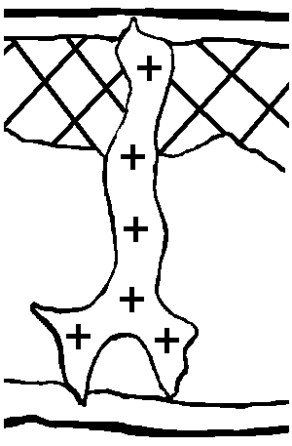
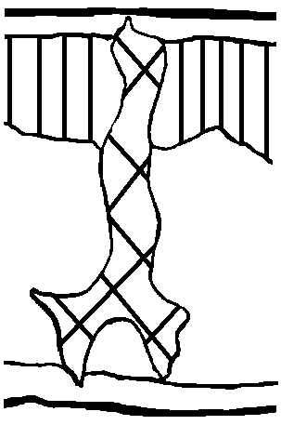
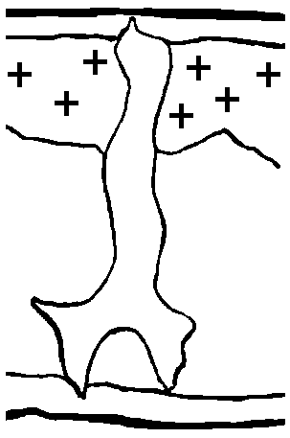
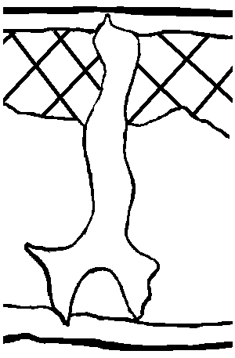
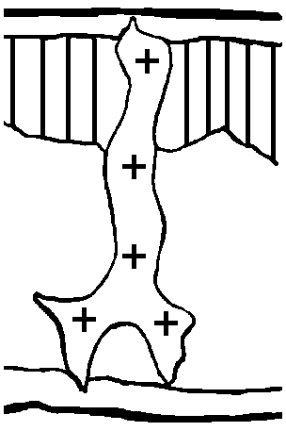
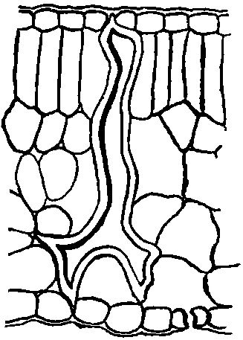
QCM 2. À quel dessin conventionnel correspond le dessin de détail à droite ?
A
B
C
D
E

Slide 3
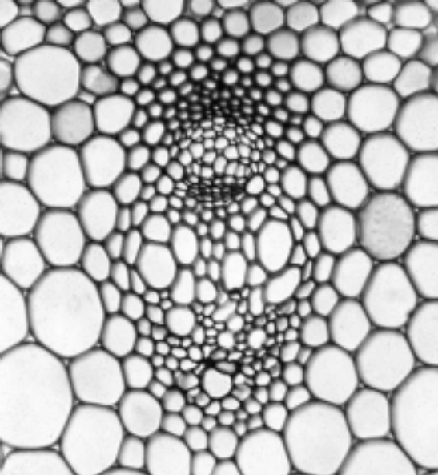
QCM 3. Le faisceau cribrovasculaire suivant :
A - est à lunettes
B - est collatéral
C - est concentrique
D - est en V
E - présente un procambium

Slide 4
QCM 4. Le faisceau cribrovasculaire suivant :
A - est fréquemment rencontré chez les Monocotylédones
B - présente du bois
C - peut se rencontrer dans les racines primaires
D - présente un cambium fonctionnel
E - présente un phloème primaire

Slide 5
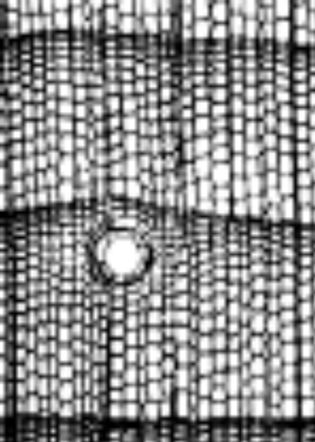
QCM 5. Cette coupe de Pinophyte :
A - correspond à du bois hétéroxylé
B - pourrait correspondre à du bois d'If
C - présente des ponctuations aréolées
D - présente deux cernes complets
E - présente une grosse trachée

Slide 6
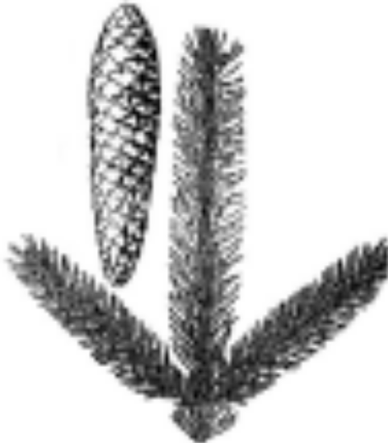
QCM 6. L'espèce ci-contre :
A - a pour nom latin Abies alba
B - est le traditionnel sapin de Noël
C - est monoïque
D - ne présente que des rameaux longs
E - présente des feuilles squamiformes échancrées au sommet

Slide 7
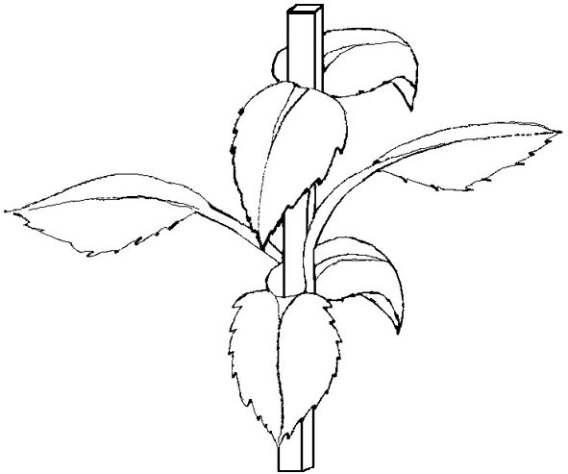
QCM 7. La tige ci-contre :
A - est quadrangulaire
B - présente des feuilles distiques
C - présente des feuilles opposées décussées
D - présente des faisceaux de collenchyme au niveau des angles
E - se rencontre fréquemment chez les Monocotylédones

Slide 8
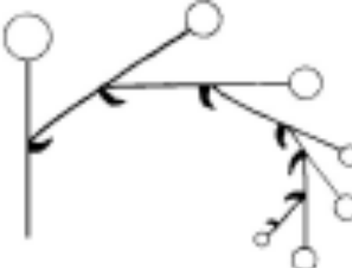
QCM 8. Cette inflorescence est :
un corymbe
A
une cyme
B
un épi
C
une grappe
D
un spadice
E

